Slide 1
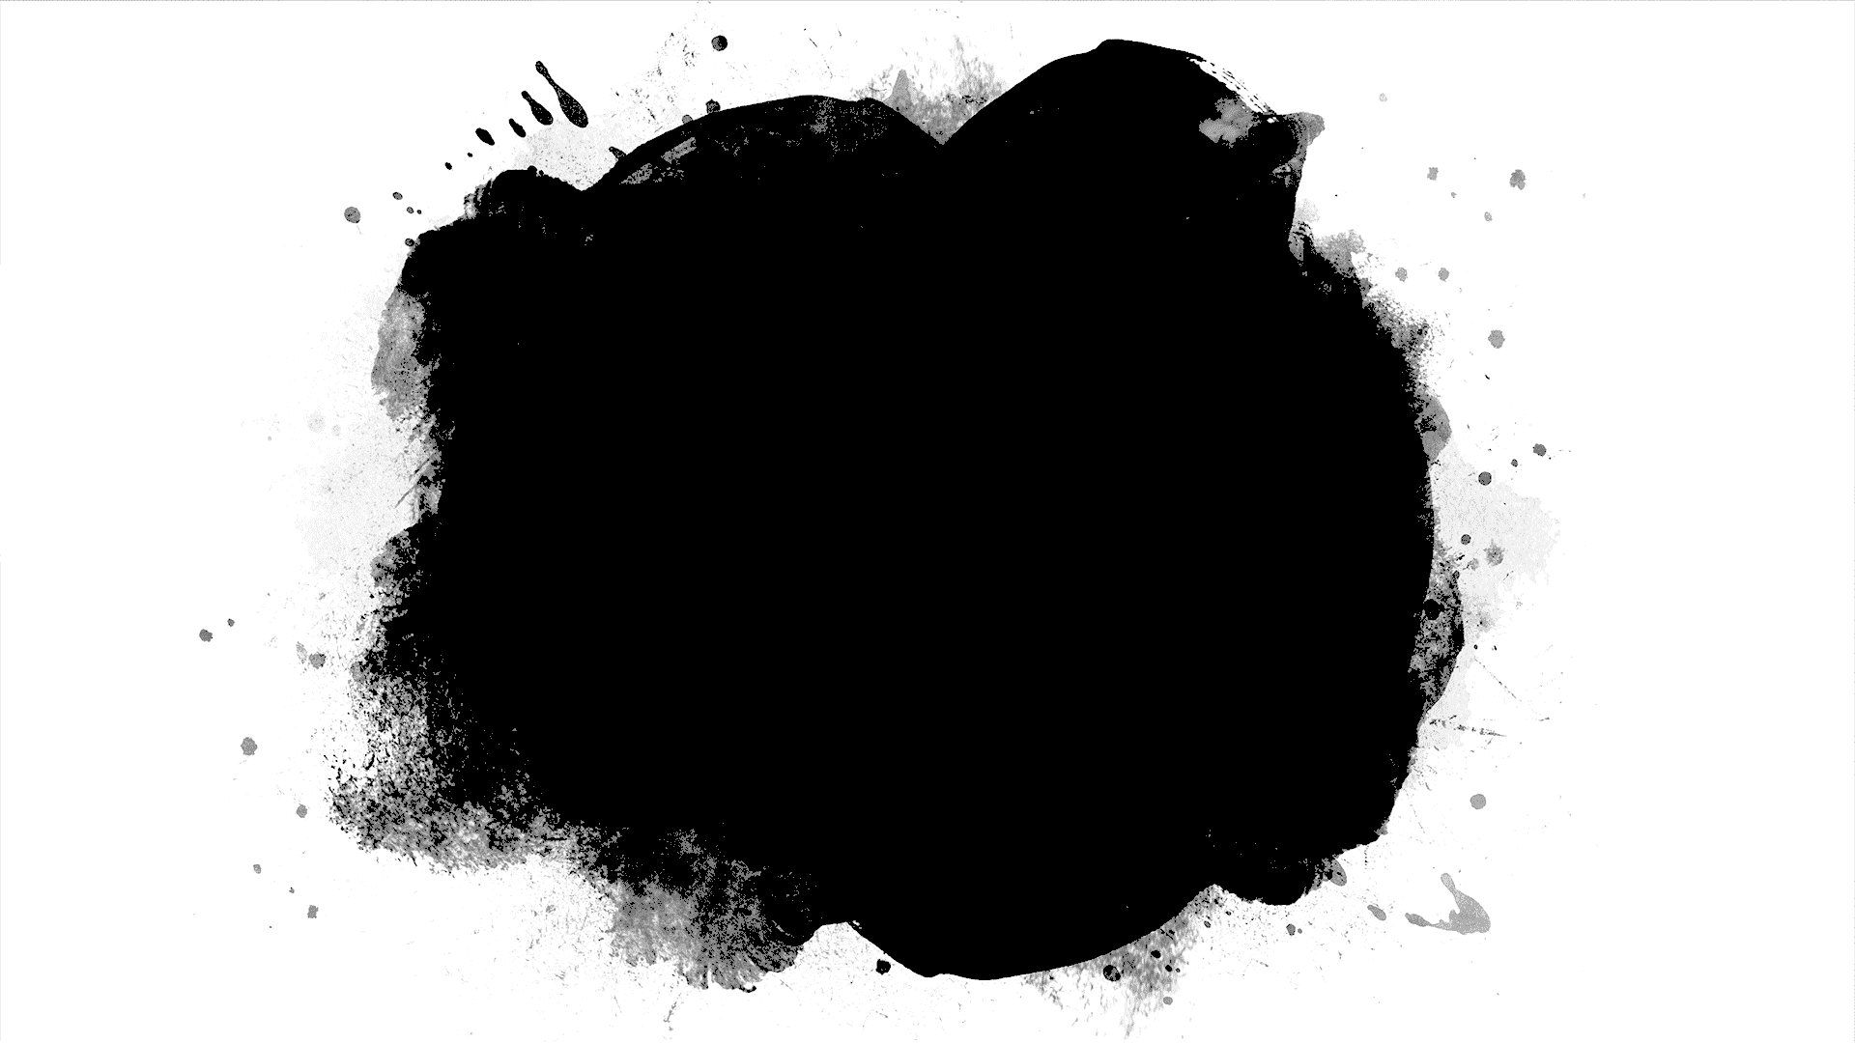
קיץ 2018
נילי גילוני

Slide 2
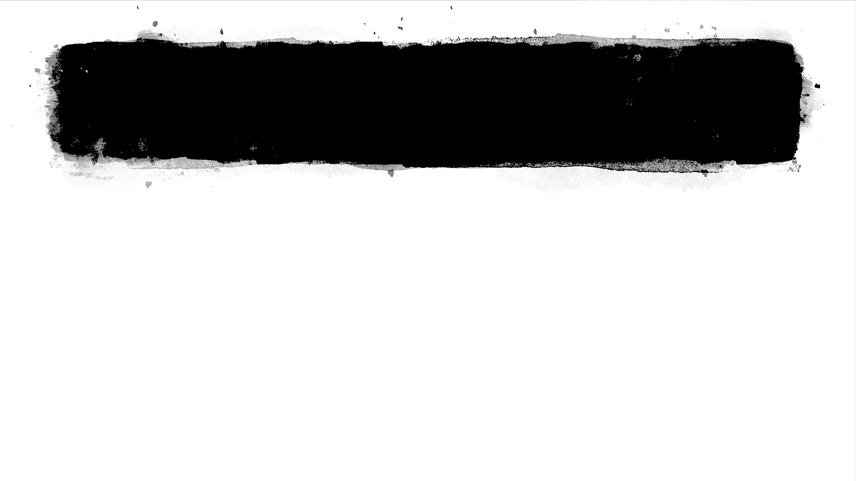
הצעה למערך שיעור לפתיחת שנה
התפרצות מחלת העכברת בנחלי הצפון מעלה שאלות חשובות בקשר להתנהלות אזרחי המדינה ובעיקר רשויות המדינה בטיפול בערכי טבע שלה עצמה. כמורה לביולוגיה חשבתי לפתוח את שנת הלימודים הנוכחית, ללא קשר לנושא הנלמד, בתיאור המקרה והעלאת מודעות התלמידים לבעיותיות בהתנהלות שאינה מתחשבת במורכבות הסביבה.
מתחת לכל שקף כתבתי מספר הערות / שאלות לדיון.
בברכת שנה טובה ופורייה לכולם.

Slide 3
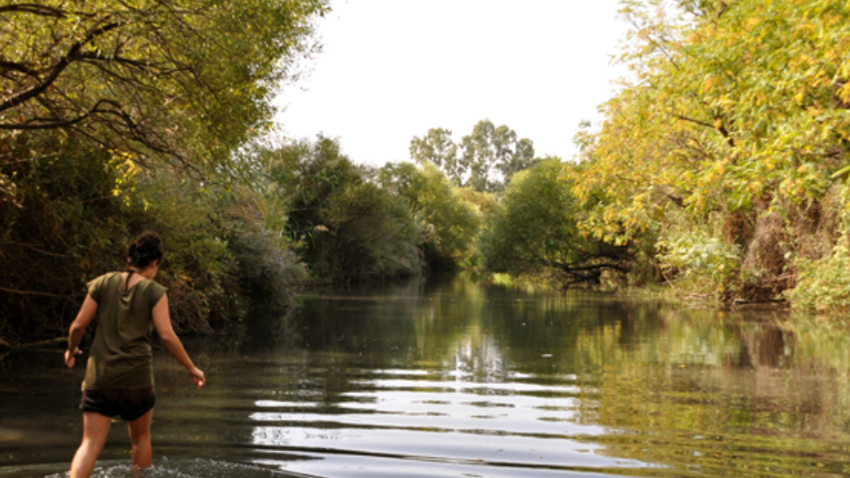
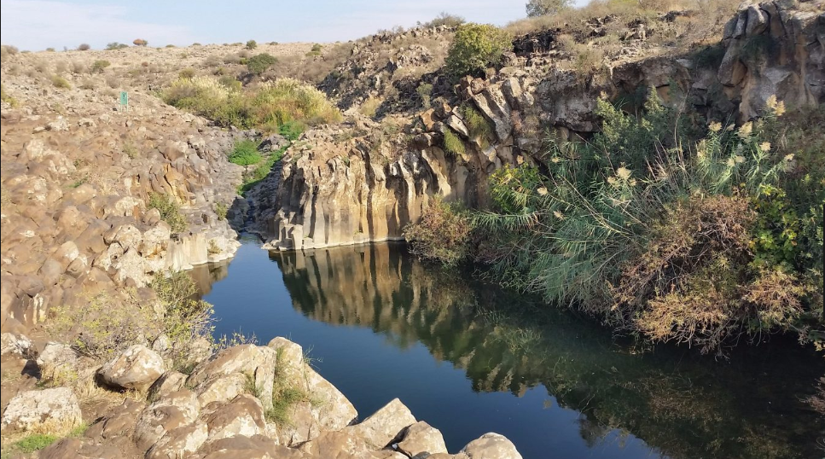
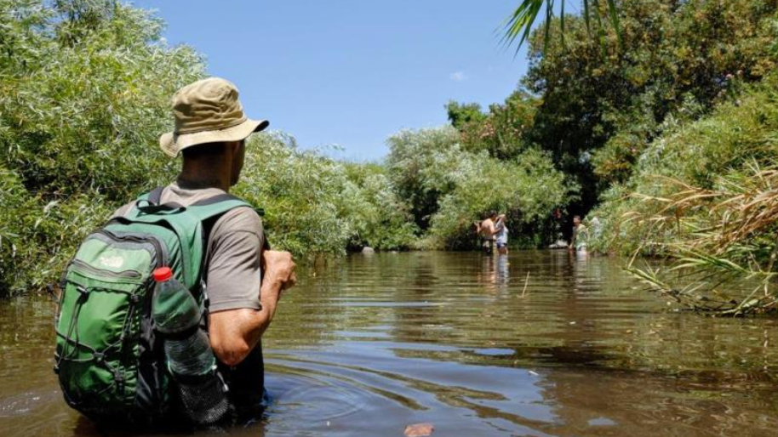
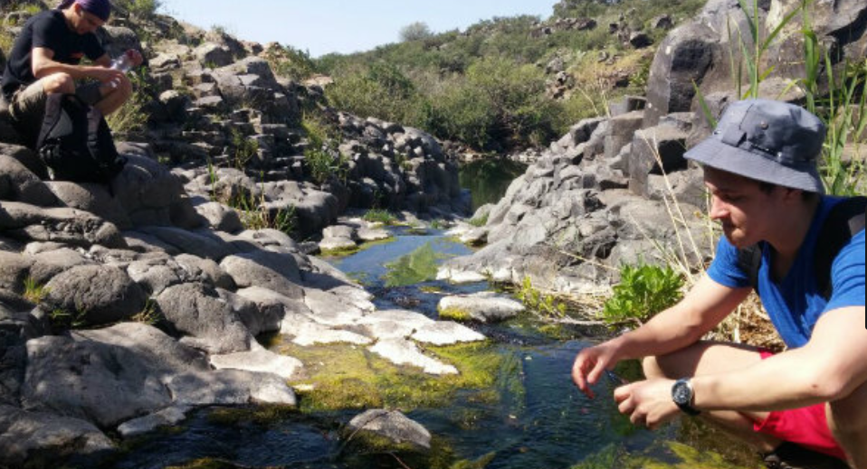
מה משותף?
המגרסה
בריכת המשושים
הזאכי
זוויתן
Notes:
ניתן למחוק מהשקף את שמות הנחלים ולאתגר את התלמיידם בשמות האתרים ולשאול- מה משותף? כולם נחלים בצפון, אתרים מטויילים ואהובים, לציין מספר מבקרים אשתקד לעומת השנה באוגוסט

Slide 4
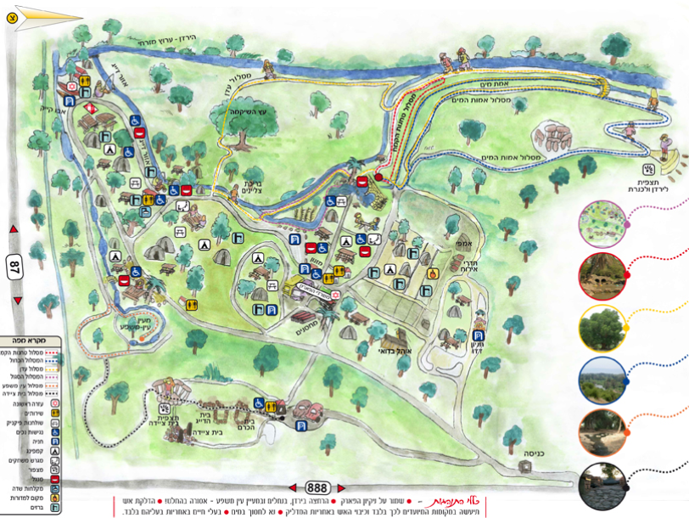
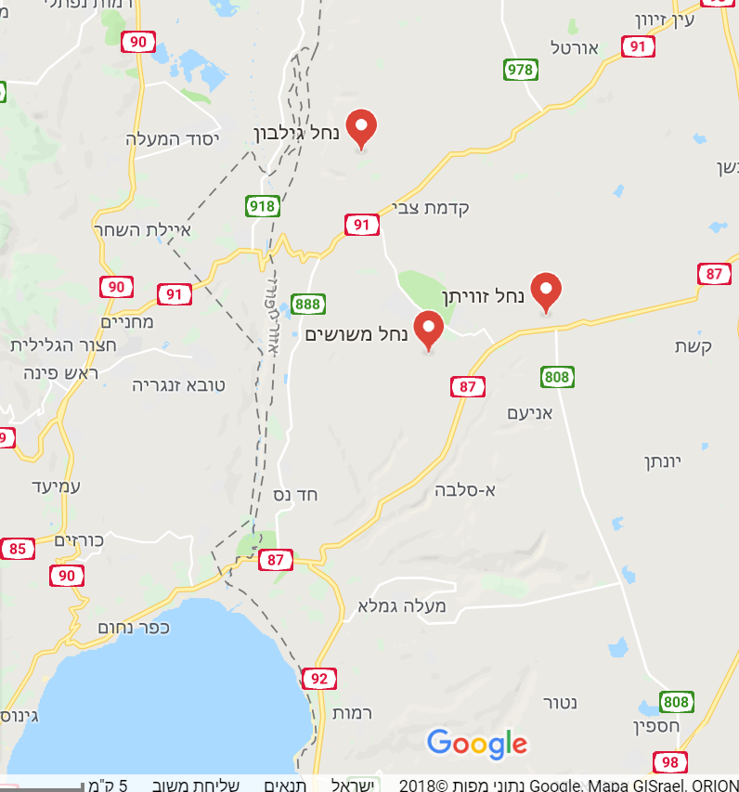
Notes:
היכן נמצאים הנחלים המזוהמים בחיידק

Slide 5
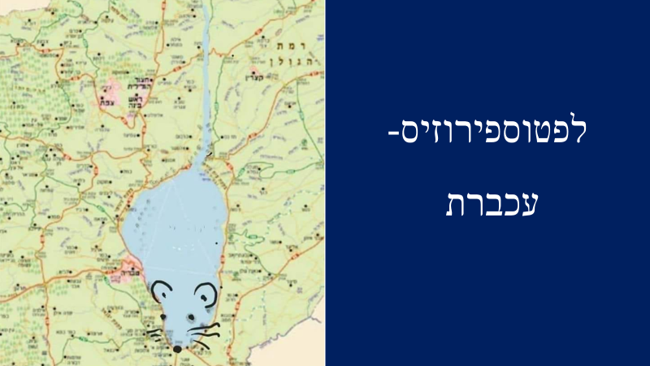
Notes:
אם עד עתה לא גילו התלמידים את העניין, ניתן למחוק את הכותרת ולשאול מה פשר האיור , לבקש מתלמיד שייגש ללוח ויצביע על מיקום הנחלים המזוהמים

Slide 6
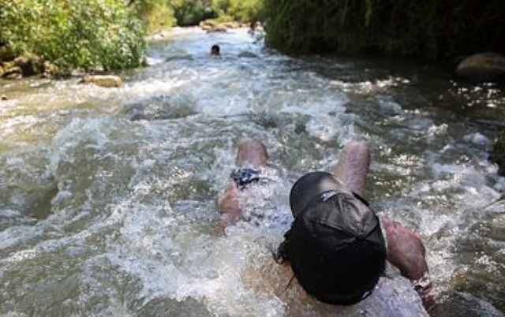
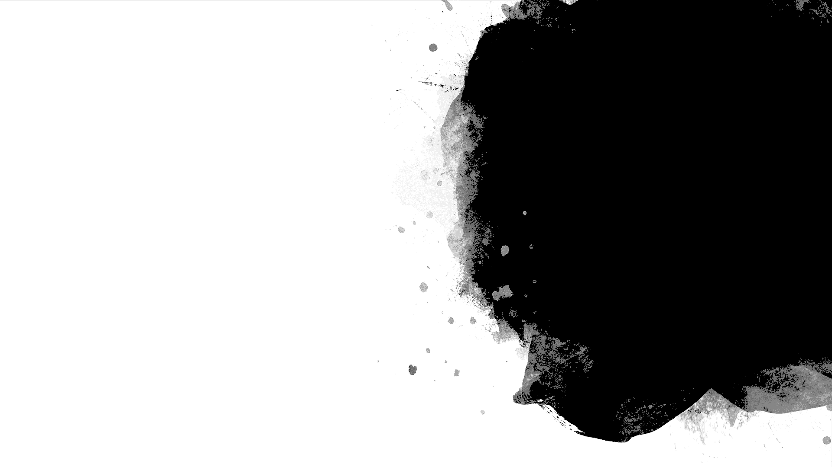
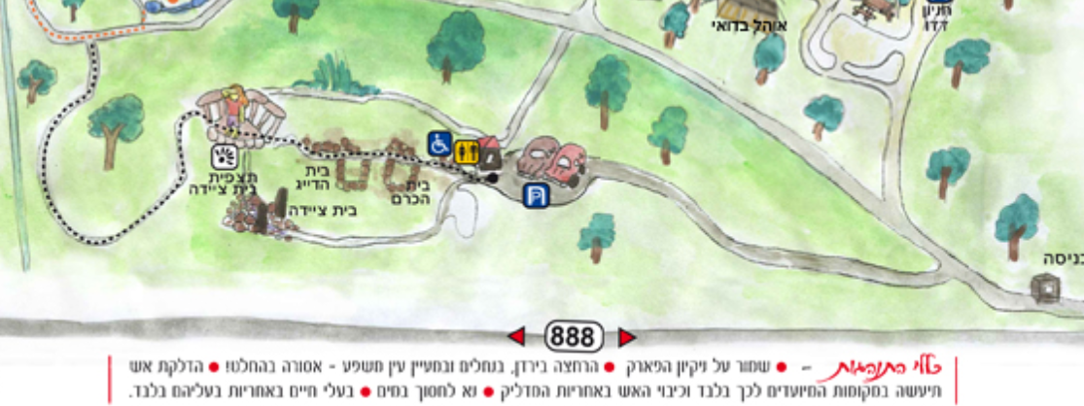
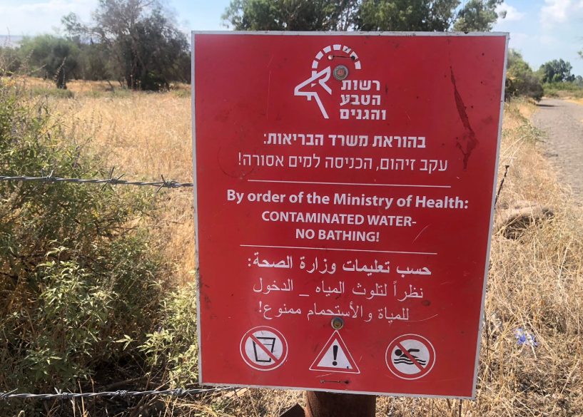
Notes:
מצד ימין של השקף האזהרה העדכנית מצד שמאל- מפת פארק הרדן לפני ההתפרצות- עם הוראה לא להיכנס למים

Slide 7
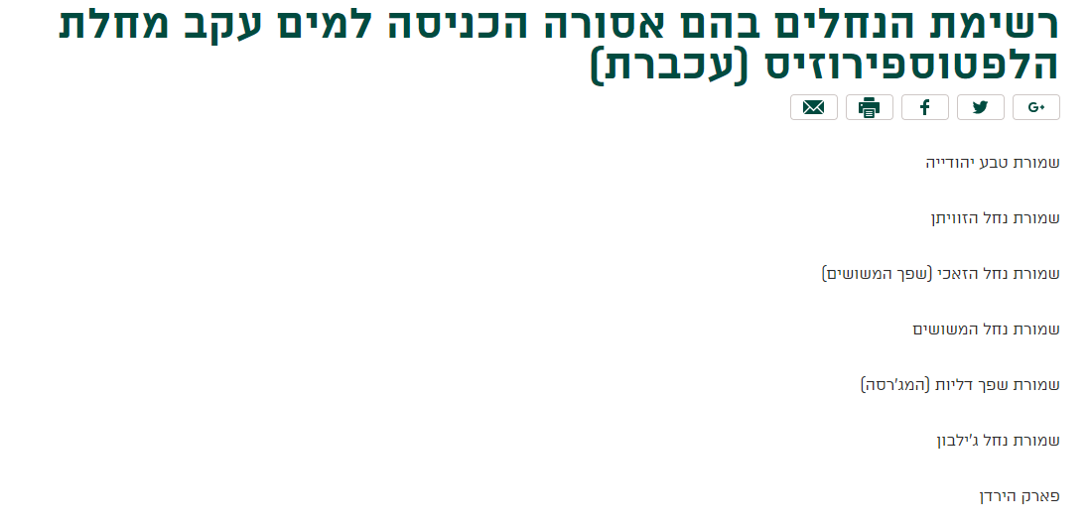

15.8.18

Slide 8
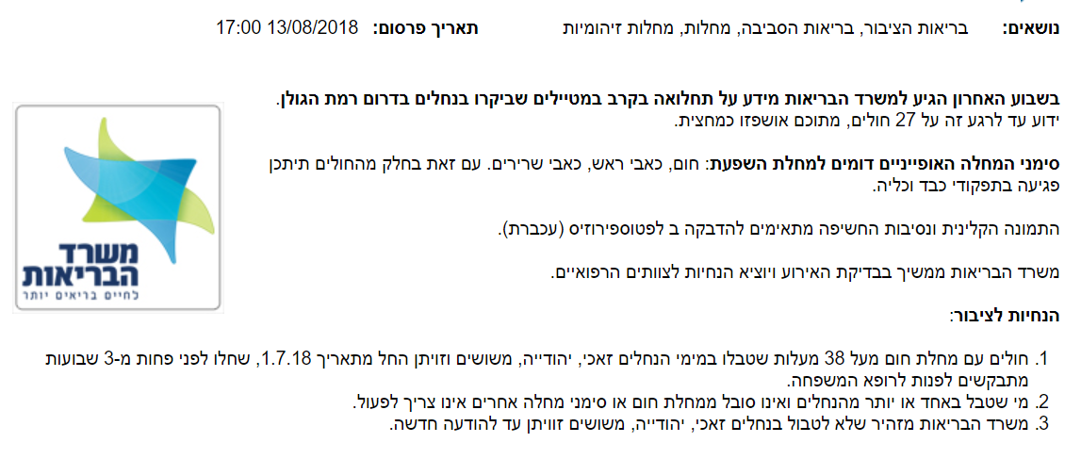

Slide 9
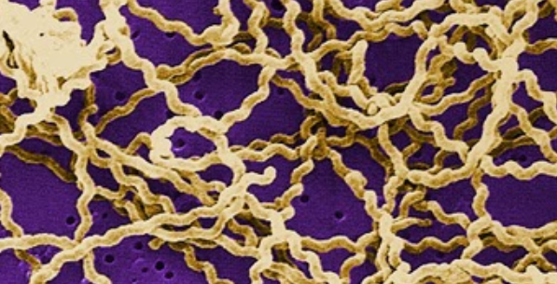
Notes:
צילום מעובד מחשב של חיידקי לפטוספירה הגרומים למחלת העכברת

Slide 10
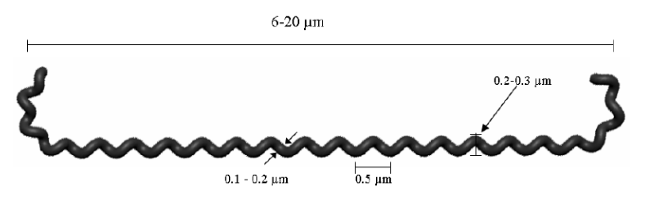
לפטוספירה
Notes:
מאחר והכוונה היא להאיר את הבעיה הסביבתית הרי שעל המחלה עצמה לא פירטתי

Slide 11
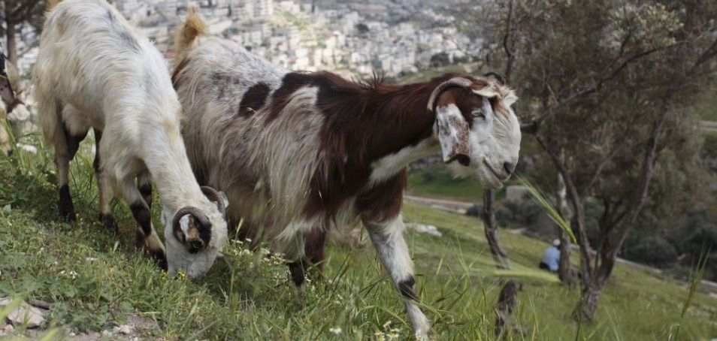
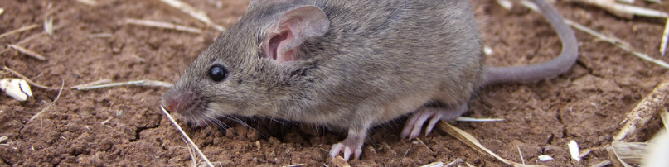
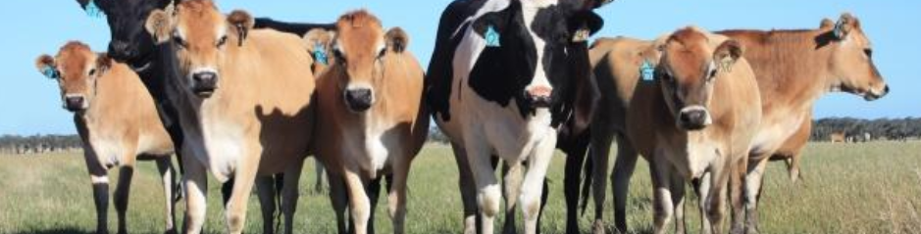
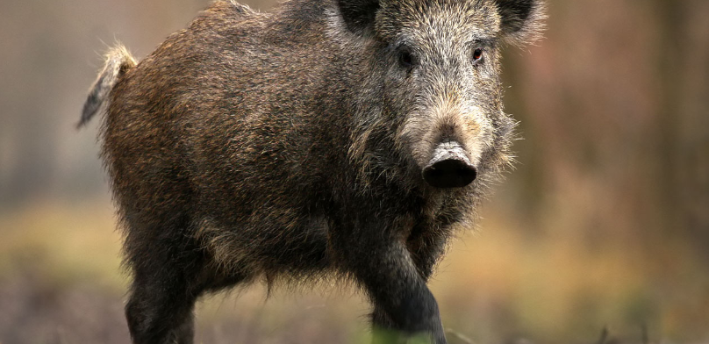
טפיל- פונדקאי
Notes:
מי יכולים להעביר את המחלה

Slide 12
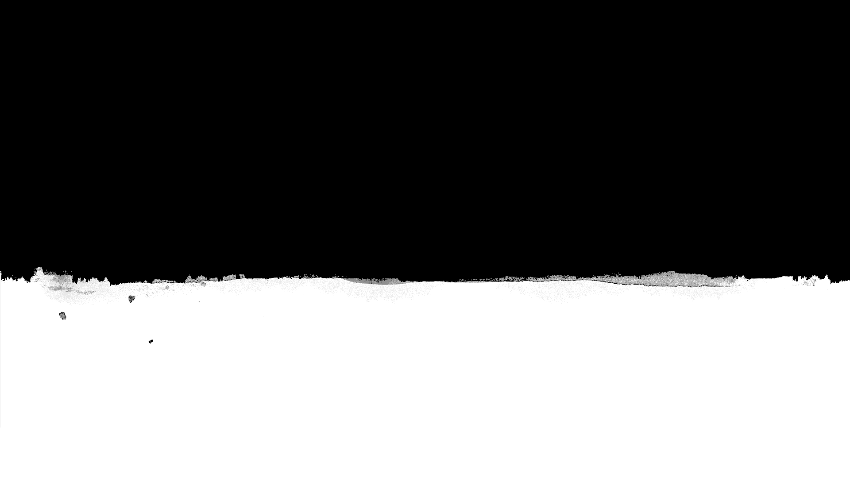
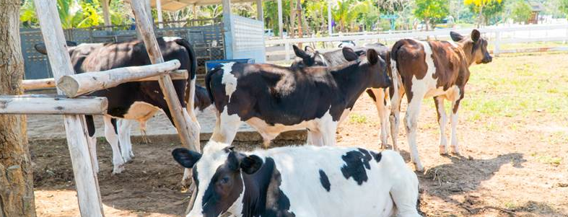
חשיפה למים המזוהמים בחיידק או לאדמה מזוהמת.
בעיקר דרך חתכים ונגעים בעור וכן דרך הריריות והעיניים
בעקבות בליעת מים מזוהמים.
לעיתים נדירות תיתכן הדבקה גם ממזון שמכרסמים זיהמו אותו.
Notes:
בשהיה ממושכת במים מזוהמים ההדבקה יכולה להעשות גם דרך עור שלם ולאו דווקא דרך פצעים

Slide 13
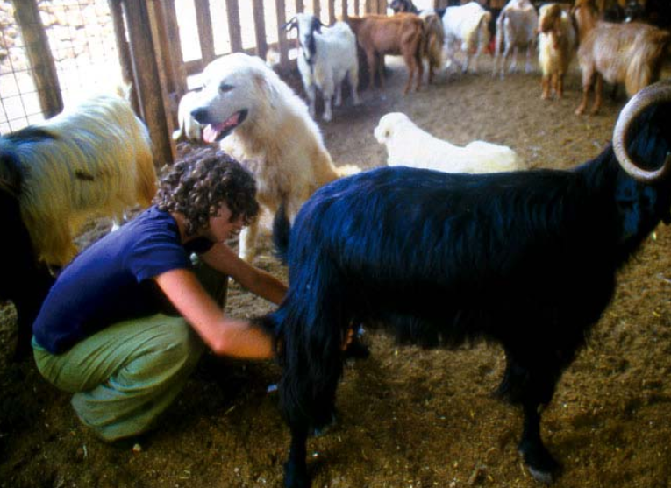
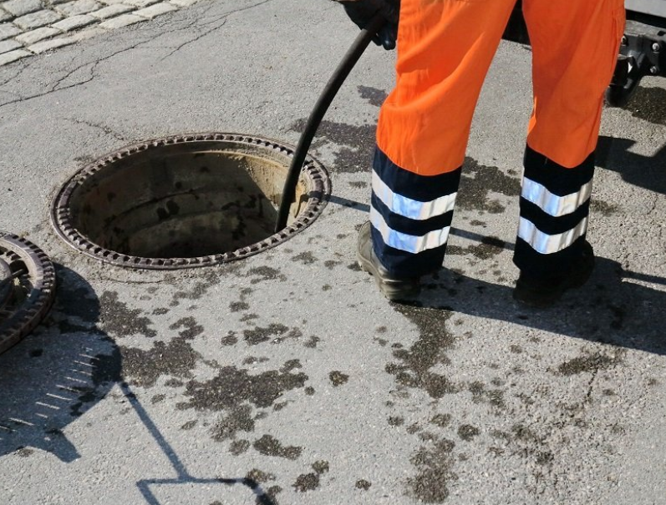
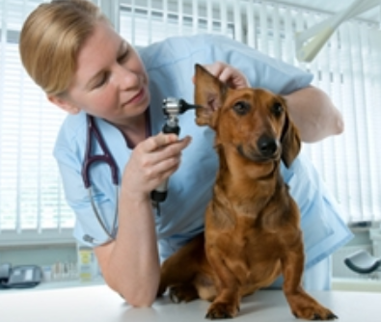
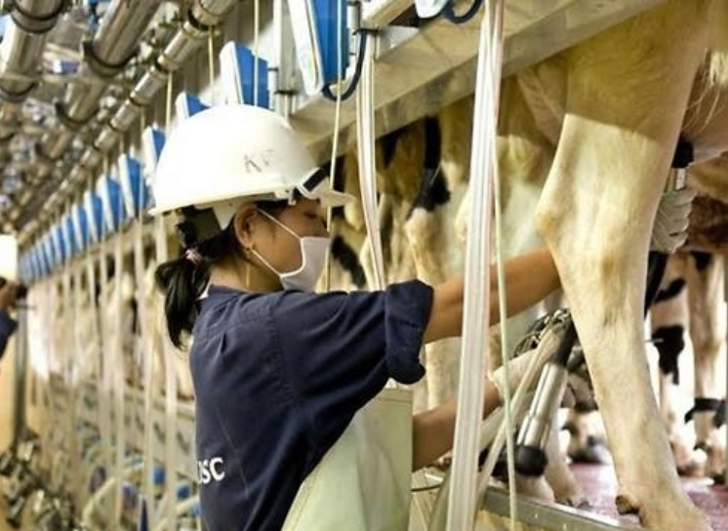
בסיכון להדבקה
Notes:
לפני ההתפרצות הנוכחית החולים במחלה היו בעיקר מדגלי בקר וצאן עובדי תברואה וויטרנרים.

Slide 14
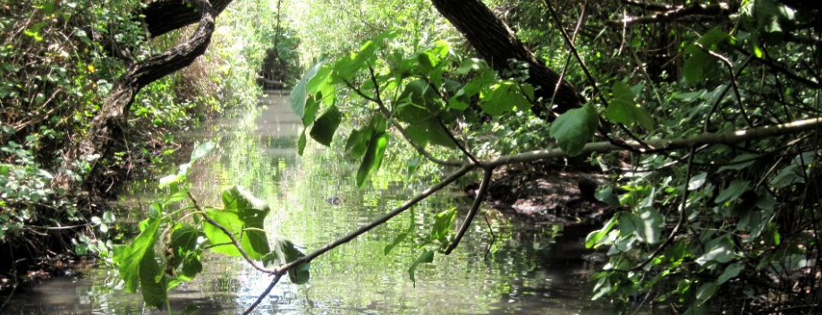
הסיבות להתפרצות המחלה בקיץ 2018?
Notes:
שאלה לכיתה

Slide 15
השערות או עובדות
?
Notes:
כל מה שהעליתם האם אלה עובדות או השערות? לחדד את ההבדל

Slide 16
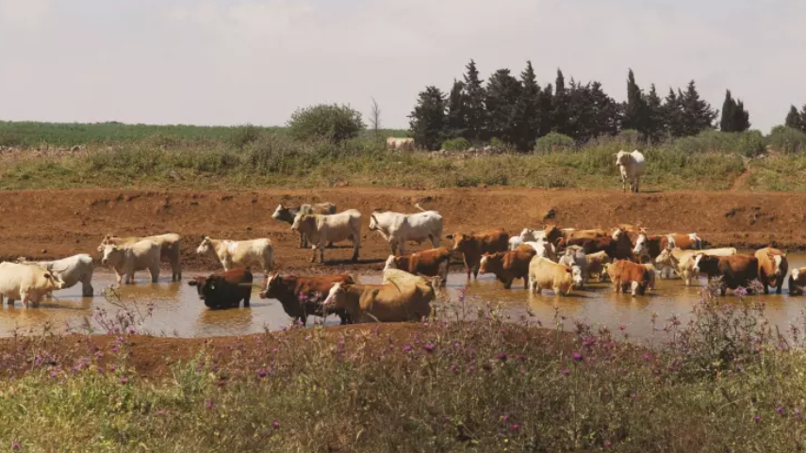
Notes:
חשוד מספר 1

Slide 17
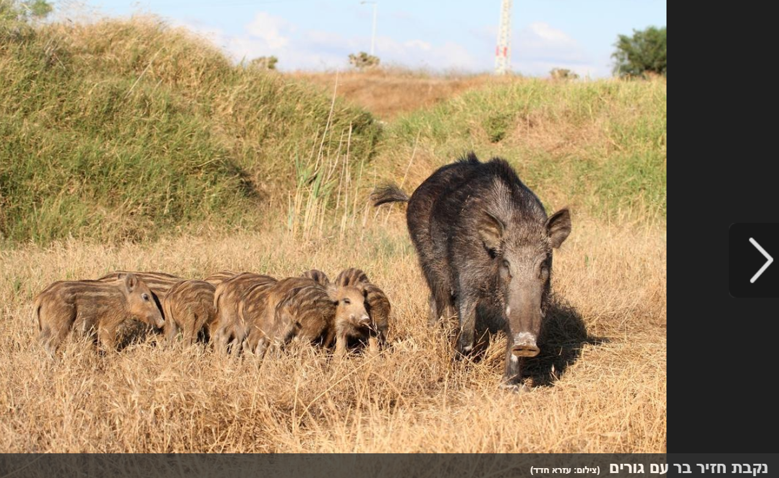
חזיר בר – מין מתפרץ (צילום: עזרא חדד)
Notes:
חשוד מספר 2 חזיר הבר שהפך למין מתפרץ

Slide 18
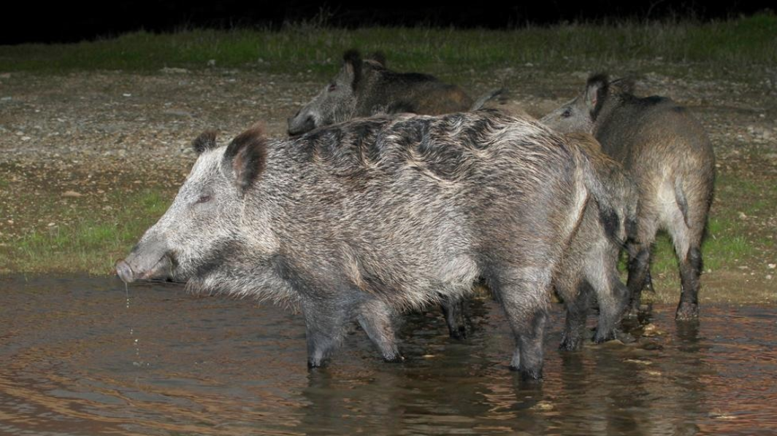
צילום: עזרא חדד

Slide 19
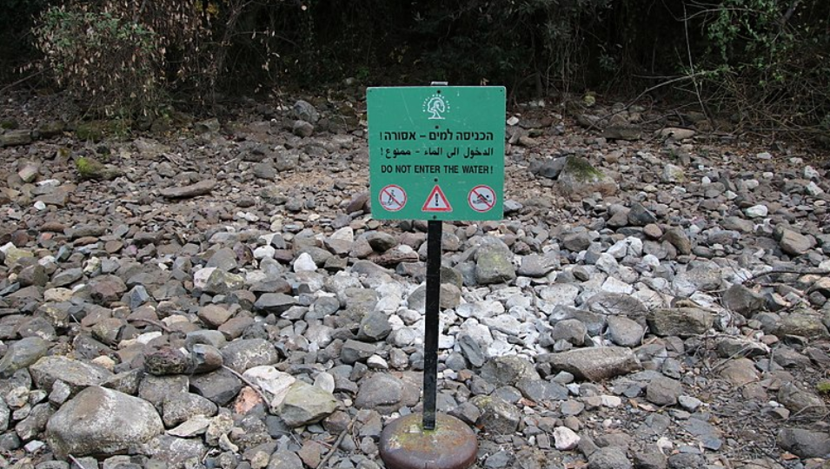
בצורת בתל דן
(12/2017)
Notes:
חשוד 3- ירידה בזרימת המים העלתה את ריכוז המזהמים בנחלים

Slide 20
פתרונות?
Notes:
לבקש מהתלמידים להציע פתרונות , לרשום על הלוח , לשאול כיצד אתם יכולים לשכנע כי זהו הפתרון? מחקר? רק לאחר הדיון להמשיך

Slide 21
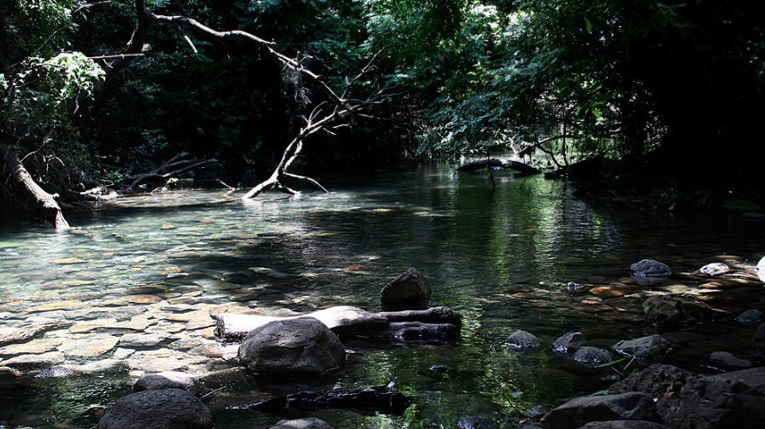
השבת מים

Slide 22
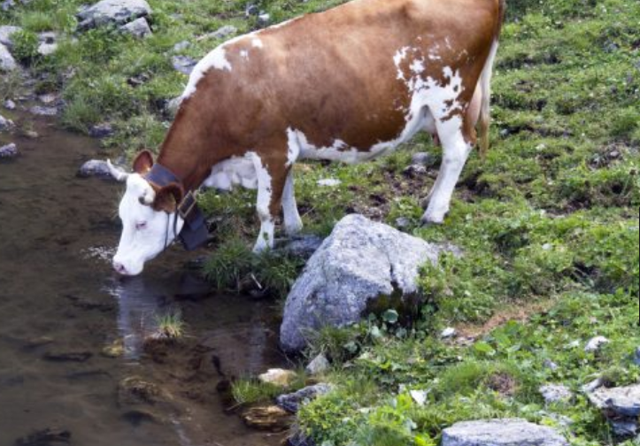
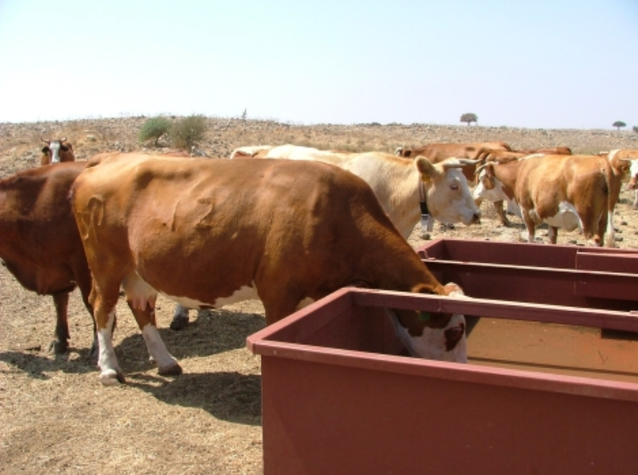

Slide 23
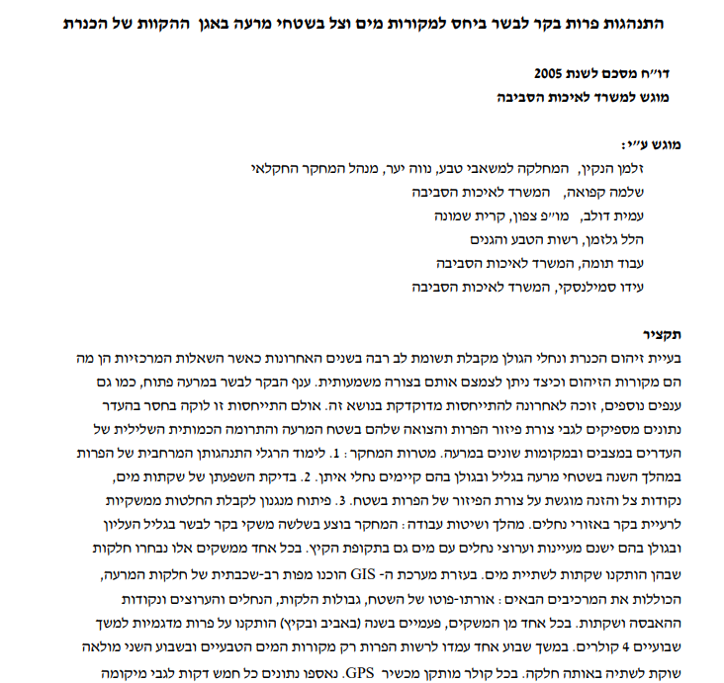
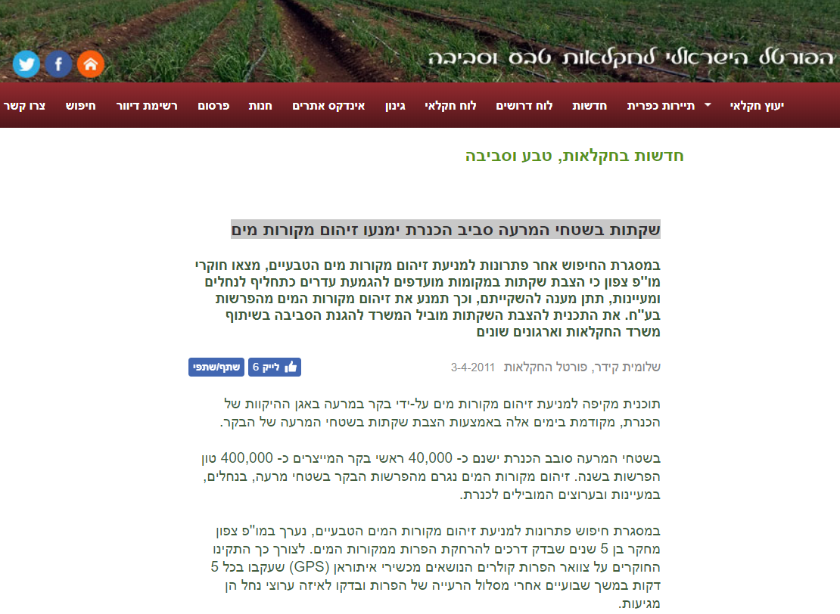
מה ההבדלים?
המאמר
המאמר
Notes:
כדאי לצלם את המאמרים- המאמר משמאל ארוך ומפורט, אולי לצלם רק מספר קטן של עותקים או דרך הניידים לשלוח קישור ולשאול את התלמידים מה ההבדלים בין שני מקורות המידע? מי מהימן יותר? ומדוע כאן עוסקים באוריינות מידע ברשת. בסיכום הדיון אני אומרת לתלמידים שזה המאפיין את לימודי הביולוגיה נלמד תוכן אבל גם מיומנויות מחקר, כאשר שיא לימוד הביולוגיה הוא כתיבת עבודת המחקר שהמבנה שלה יהיה כמבנה של מאמר מדעי.

Slide 24
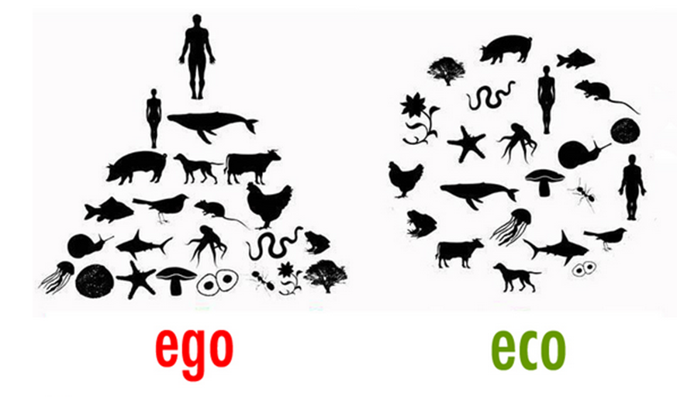
Notes:
זוהי שקופית חשובה שהוצגה באחד הכנסים ומאז היא הולכת איתנו כל שנה- כדאי לצלם (ואחר לאסוף ) לכל זוג ולשאול – מה אומרת לכם השקופית הבאה? מה המסר? איפה אתם רואים את עצמכם? ההתנהלות שלנו כחברה היכן היא ממוקמת באגו? באקו? כל שנה תלמידים אומרים דברים חשובים מרגשים ומעניינים על השקופית.

Slide 25
אגו הופך לאקו –(WIN WIN ) רווח לכל
ב 2009 צילמו BBC סדרת סרטי טבע על האוקיינוס השקט, נקראת- South Pacific
שני הסרטונים נלקחו מפרק הנקרא – fragile paradise
קישור לסרטון אחד- שיקום שונית אלמוגים.
קישור לסרטון שני - תיירות צלילה עם כרישים במקום ציד הוביל לשיקום שונית אלמוגים ושגשוגה. כל תושבי המקום כולל בני האדם יצאו נשכרים.
Notes:
באותה סדרה קיים פרק הנקרא strange islands מומלץ ללימודי אבולוציה

Slide 26
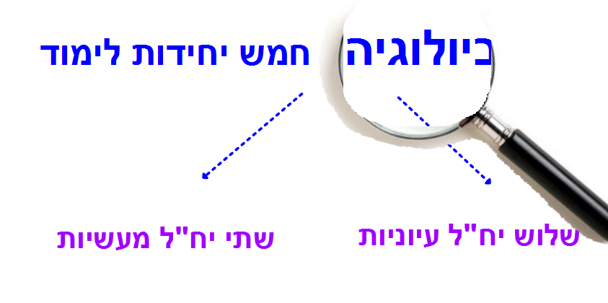
Notes:
וזה כבר עננינים אינפורמטיבים לגמרי על לימודי הביולוגיה

Slide 27
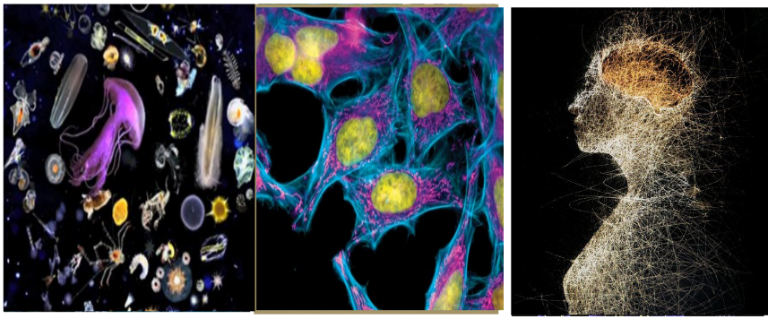
שלוש יחידות עיוניות

Slide 28
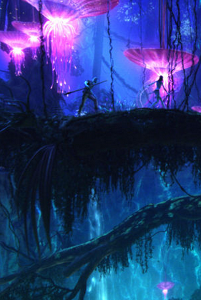
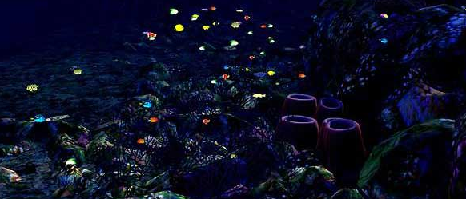
נושאי העמקה: הנדסה גנטית ובקרת ביטוי גנים

Slide 29
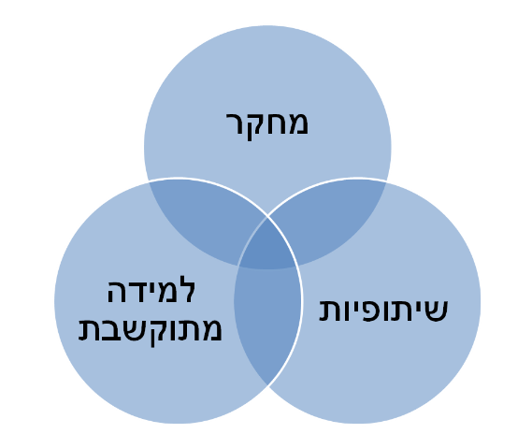
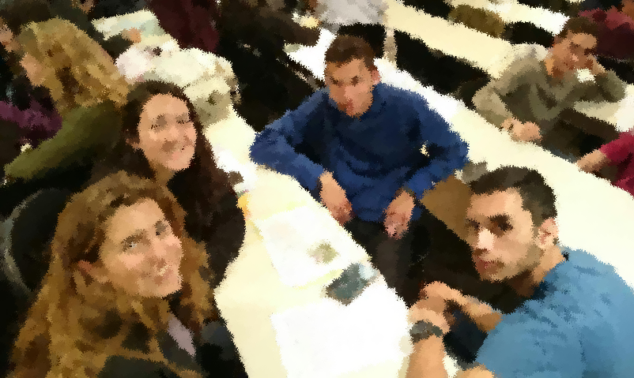
שתי יחידות לימוד מעשיות

Slide 30
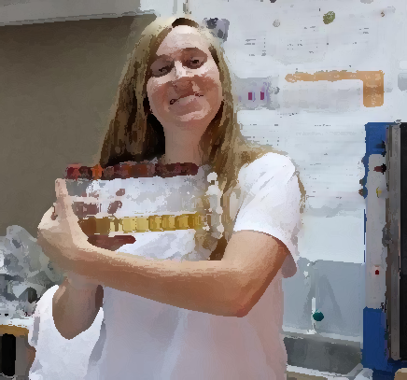
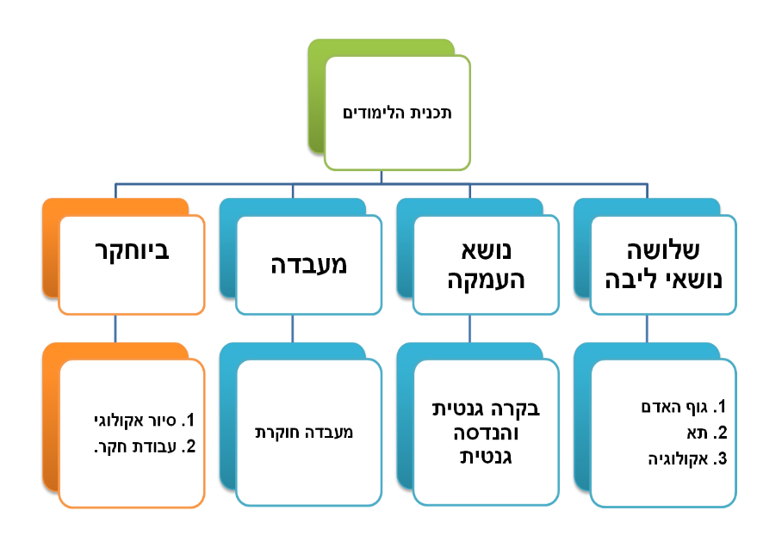
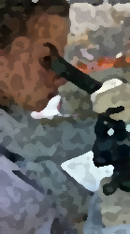
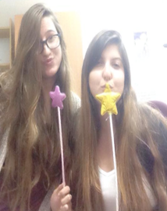
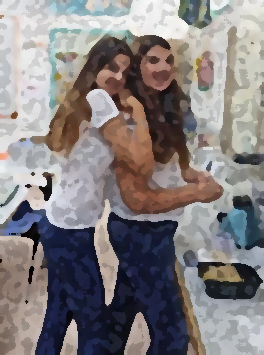
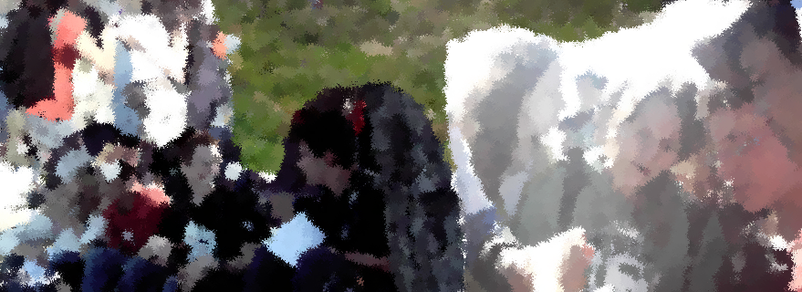


Slide 31


2 יח"ל מעשיות
תלקיט ובו דוחות מעבדה ודוחות סיור
הכנה ל-
עבודת החקר
בגרות המעבדה

Slide 32

ספר לימוד

Slide 33

ספר לימוד

Slide 34

פעילויות המגמה
Notes:
כאן כדאי להוסיף את הפעילויות המתכוננות לשנה זו הוספתי לנו בביהס עוד שקופית של יעים השנה

Slide 35


שנה טובה ופורייה לכולם

